Slide 1
«Инструкция для прохождения обучения по санитарно – просветительской программе «Основы здорового питания» (для детей школьного возраста»

Slide 2
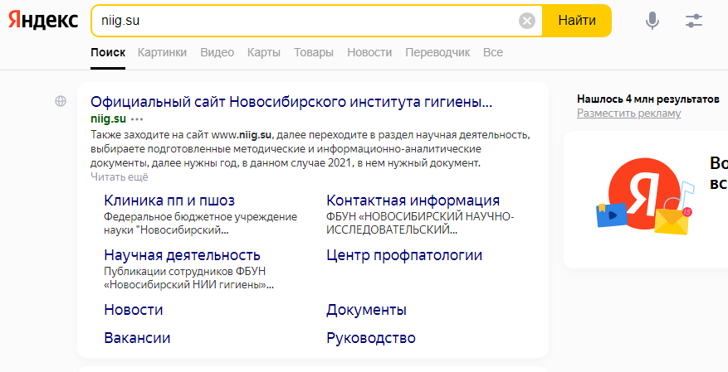
Название сайта для регистрации. 1 ссылка

Slide 3
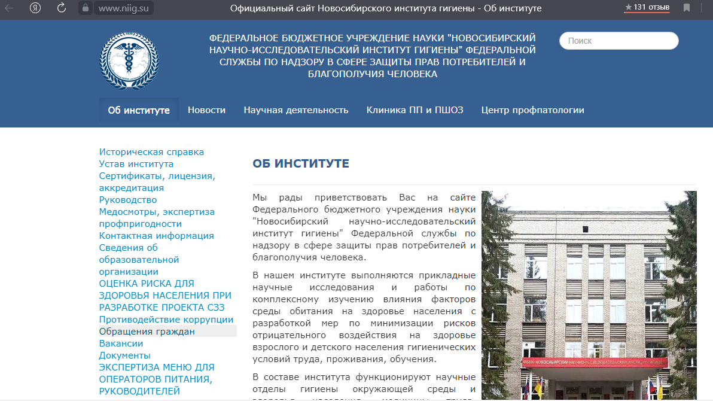

Slide 38
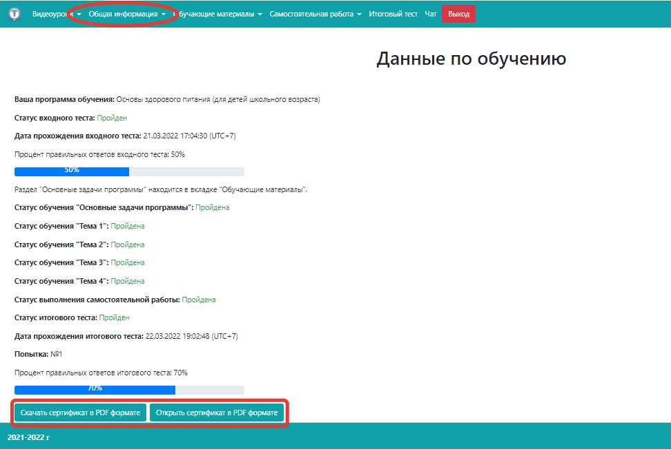

Slide 39
СПАСИБО ЗА ВНИМАНИЕ!

